Slide 1
| Paper Review |
1. Region-Based Convolutional Networks for Accurate Object Detection and Segmentation
R. Girshick, J. Donahue, T. Darrell and J. Malik
IEEE2015
2. Fast R-CNN
Ross Girshick
IEEE2015
3. Faster R-CNN: Towards Real-Time Object Detection with Region Proposal Networks
Shaoqing Ren, Kaiming He, Ross Girshick, Jian Sun Advances in neural information processing systems 2015
Hyungseop Lee
Department of Embedded Systems Engineering, INU

Slide 2
Outline
1. The two types of object detector
2-stage detector
1-stage detector
2. (Simple) R-CNN
The origin of R-CNN variants
Module 1 : Region proposals using selective search.
Module 2 : Feature extraction using CNNs.
Module 3 : Class-specific linear SVMs.
3. (Simple) Fast R-CNN
R-CNN의 단점
개선된 점 : RoI Pooling, a single-stage training algorithm
4. (Detail) Faster R-CNN
Fast R-CNN의 단점과 Related Work
Region Proposal Networks (Anchors, Loss, Training)
Sharing Features for RPN and Fast R-CNN
Experiments
5. (My) Conclusion
Notes:
궁극적인 리뷰는 Faster R-CNN 논문이기 때문에 R-CNN과 Fast R-CNN은 어떤 아이디어와 어떤 문제점이 있는지 정도만 간략하게 살펴보겠습니다. 해당 논문에서 언급되었던 자세한 detail들은 모두 생략하였습니다.

Slide 3
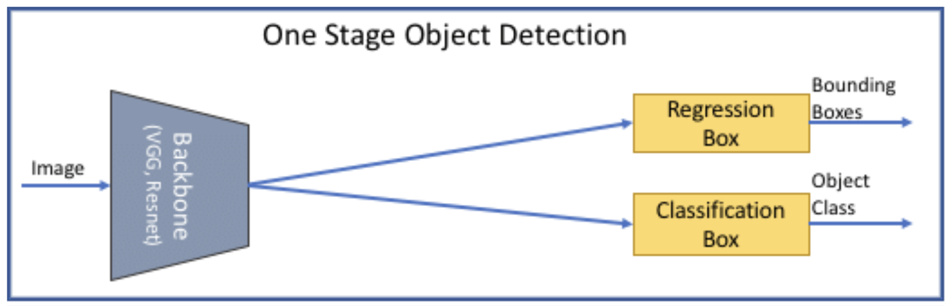
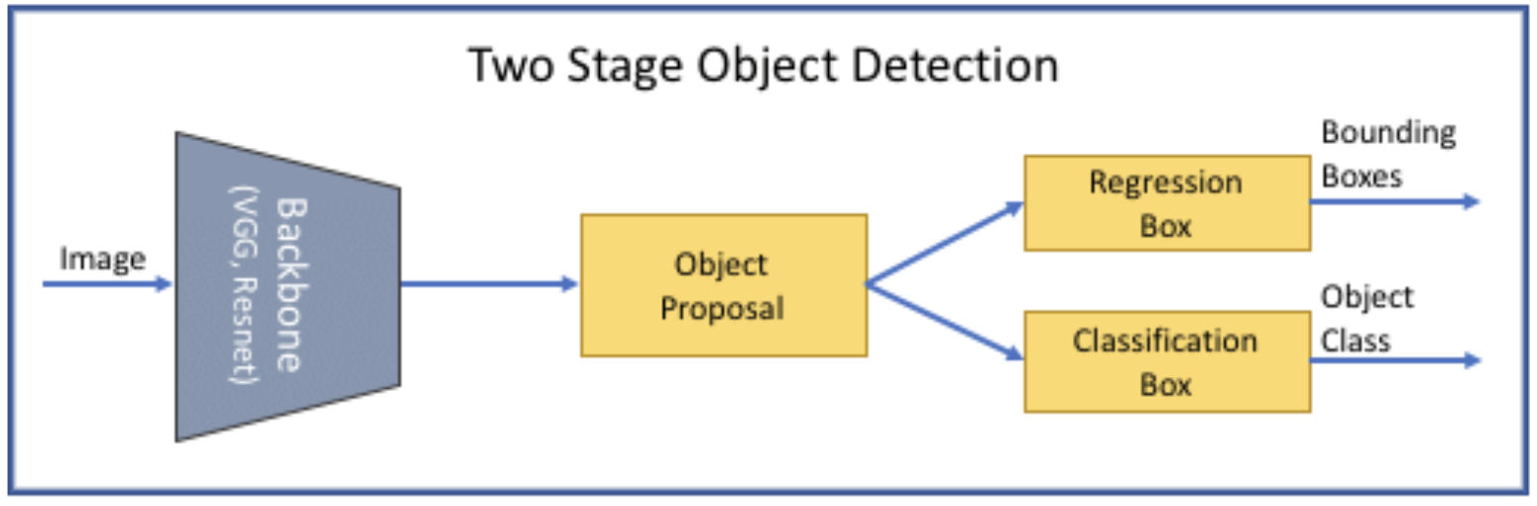
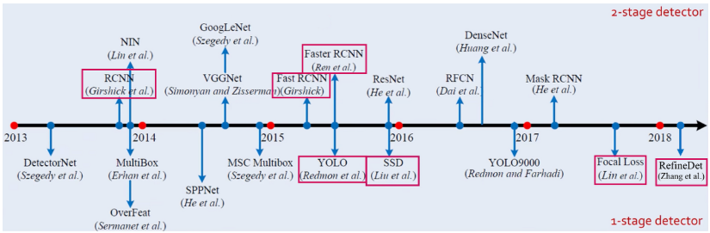
1. The two types of object detector
1-stage detector :
- Region Proposal과 Classification이 동시에 이루어짐
- 비교적 빠르지만 성능이 떨어짐
Ex : Yolo, SSD, RetinaNet, RefineDet, …
2-stage detector :
- Region Proposal과 Classification이 순차적으로 이루어짐
- 비교적 느리지만 성능이 좋음
Ex : R-CNN variants (R-CNN, Fast R-CNN, Faster R-CNN, Mask R-CNN, …)

Slide 4
R-CNN : The origin of R-CNN variants
2012년 Krizhevsky(AlexNet)는 ImageNet Large Scale Visual Recognition Challenge(ILSVRC)에서 CNNs을 사용한 image classification의 잠재력을 보임.
The central issue can be distilled to the following :
“To what extent do the CNN classification results on ImageNet generalize to object detection results on the PASCAL VOC Challenge?”
We bridged the gap between image classification and object detection by developing solutions of two problems :
1. How can we localize objects with a deep network?
→ recognition using regions
2. How can we train a high-capacity model with only a small quantity of annotated detection data?
→ ImageNet에 pre-training 후, PASCAL dataset에 fine-tuning.
R-CNN
Notes:
이 연구의 triggering은 CNN이 image classification task에 좋은 모습을 보였는데, detection task에도 똑같이 generalization될 수 있을지? 라는 질문에서부터 시작함.
Classification과 detection task 사이의 gap을 줄이기 위해 두가지 문제를 해결해야 함.
Object를 어떻게 localization할 것인지?
적은 detection data로 어떻게 high-capacity model을 training시킬 것인지?

Slide 5
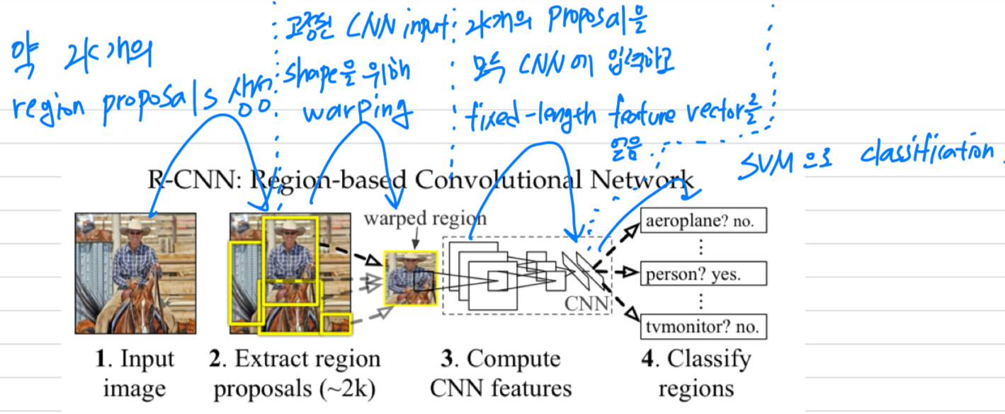
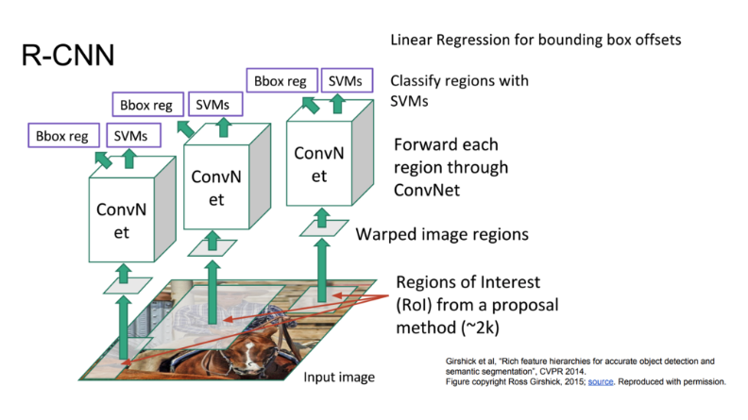
R-CNN : consists of three modules
1. Region Proposals :
- region proposal을 생성하는 방법에 대한 다양한 논문들이 있음
- R-CNN은 prior detection works(“Selective search for object recognition”, “Regionlets for generic object detection”)와 비교를 가능하게 하기 위해 selective search를 사용하여
2000개의 region proposals 생성.
2. Feature Extraction :
- 2000개 각각의 region proposal에 대해 CNN을 적용 → fixed-length feature vector 생성
Class-specific linear SVMs :
- 2000개 각각의 feature vector를 SVMs으로 classification
Test-time detection :
- class-independent하도록 greedy NMS 적용하여
지정된 threshold보다 높고, 지금의 region score보다 higher score를 가진
region과의 IoU가 존재한다면 reject. (= 중복 detection reject)
(training detail에 대해서는 생략)
Notes:
Bbox regression은 자세히 읽어보지 않았지만 region proposal을 transformation하는 추가의 과정을 통해 predicted bbox를 만들어내는 과정이 있다고 간략히 읽었음.

Slide 6
Fast R-CNN : R-CNN의 단점
1. Training is a multi-stage pipeline(CNN, SVM, Bbox Regression)
End-to-end training이 되지 않아 비효율적, 시간이 오래 걸림
2. Training is expensive in space and time
각 image마다 2k개 proposal들로부터 feature들이 추출되어져야 하고, disk에 write되어야 함.
VGG16과 같은 deep networks에서는 5K개의 VOC07 trainval set을 위해 많은 시간이 소요됨.
3. Object detection is slow
당시 Nvidia K40 GPU로 VGG16에서 47s/image가 소요됨.
→ R-CNN is slow because it performs a ConvNet forward pass for each object proposals, without sharing computation.
Notes:
추가적으로 proposal을 고정된 CNN input shape으로 warping하는 것은 해당 object에 대한 size를 무시하게 되는 것이어서 detection에 좋지 않을 것이라 생각함.

Slide 7
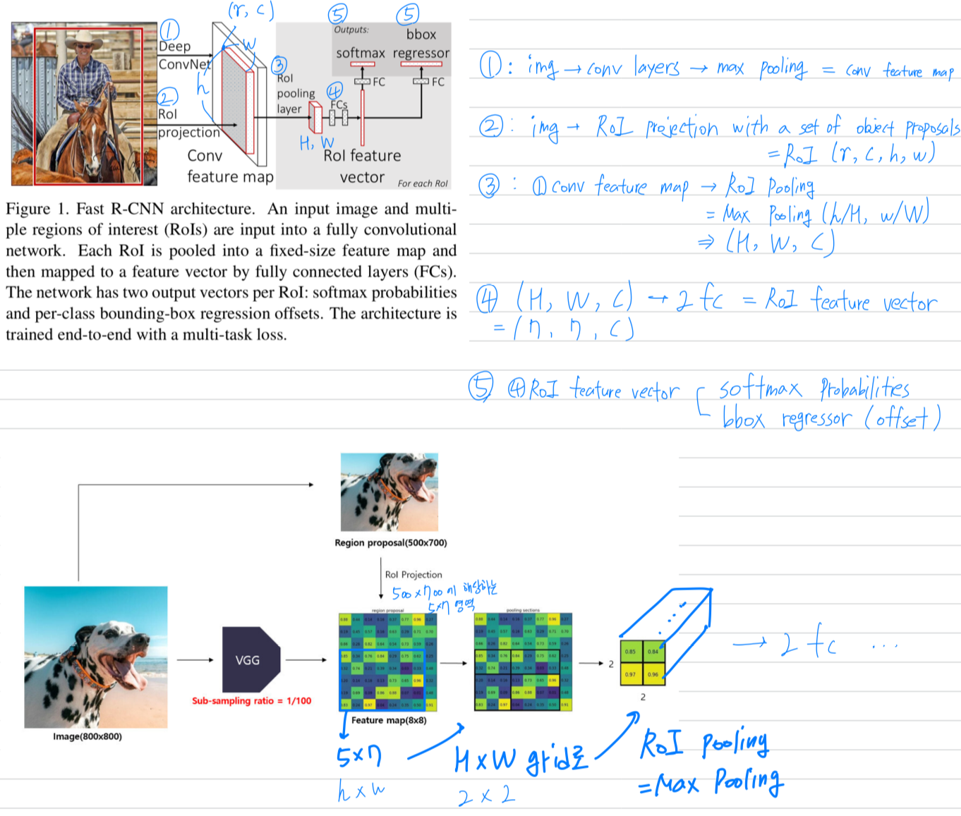
Fast R-CNN : RoI Pooling
Image를 CNN(VGG16)에 입력 후 Conv feature map을 얻음
Image에 대해 selective search로 RoI를 얻음
RoI를 Conv feature map에 RoI Projection, RoI Pooling(=Max Pooling)
RoI Pooling을 통해 RoI feature vector를 얻음
RoI feature vector는 softmax probabilities, bbox regressor로 동작
Fast R-CNN architecture

Slide 8
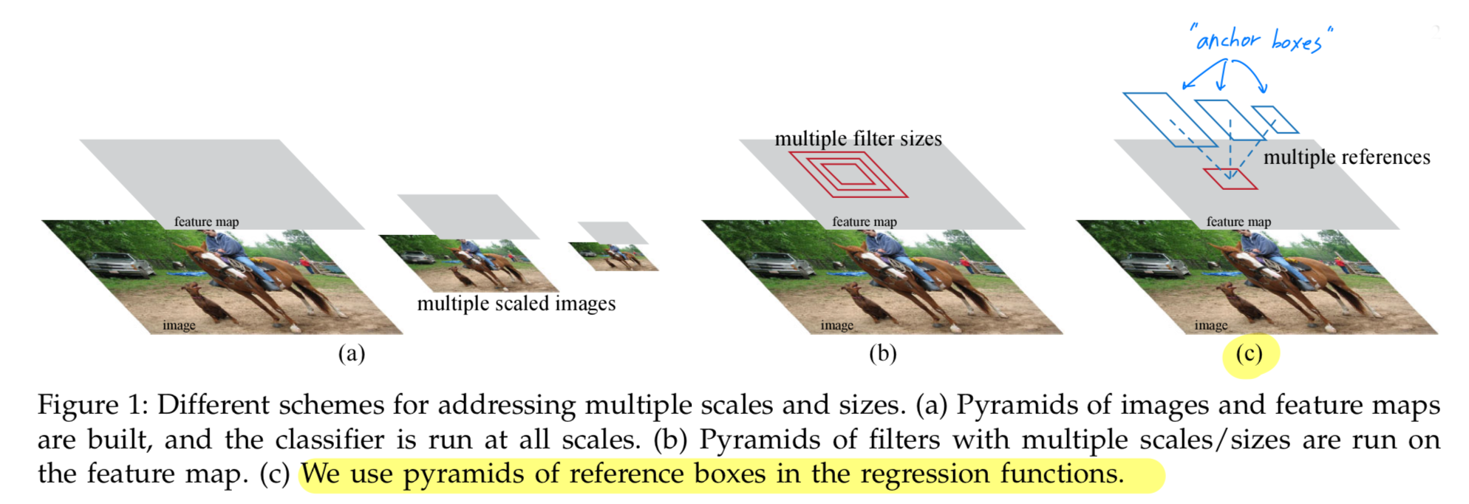
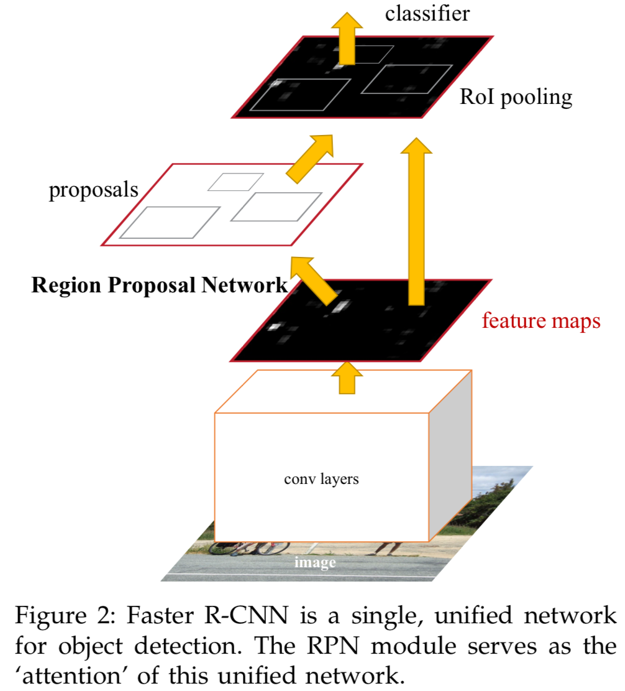
Faster R-CNN : Fast R-CNN의 단점 & Related Work
Fast R-CNN에서 region proposal에 드는 시간만 제외한다면, 거의 real-time을 달성할 수 있음.
즉, region proposal은 test-time computational bottleneck으로 작용.
개선점 1 : deep convolutional neural network를 사용하여 proposals 제안 (RPNs, Region Proposal Networks)
+ Related Work :
OverFeat, Adaptively-sized pooling(SPP), Fast R-CNN 등 shared computation of convolutions은 효율적이면서 정확한 visual recognition을 위해 많은 관심을 받고 있음.
이전의 scale-invariance object detection을 위한 여러 technique들의 비효율성을 지적
개선점 2 : 여러 scale과 aspect ration에서 references로 작동하는 새로운 anchor boxes 도입
→ single-scale images를 사용하기 때문에 속도에 이점.
Faster R-CNN is composed of two modules
The first module is a deep fully convolution network that proposes regions
The second module is the Fast R-CNN detector that uses the proposed regions.
RPN은 Fast R-CNN에게 어느 곳을 “attention” 해야 할지 말해주는 기능

Slide 9
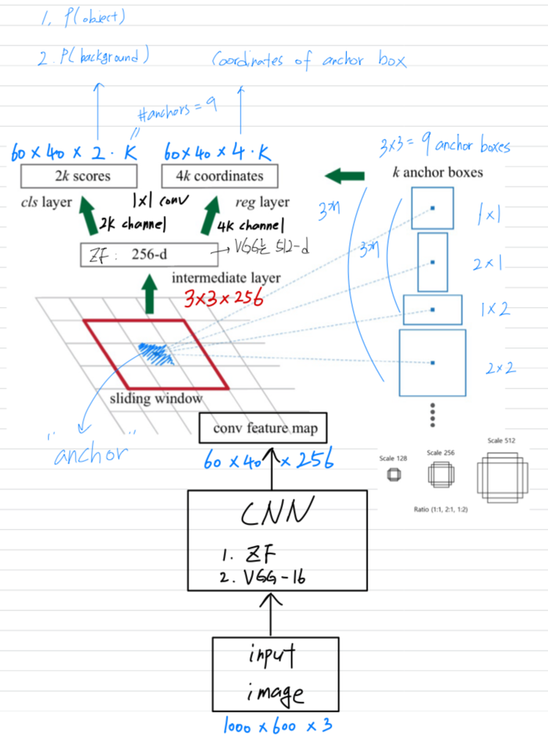
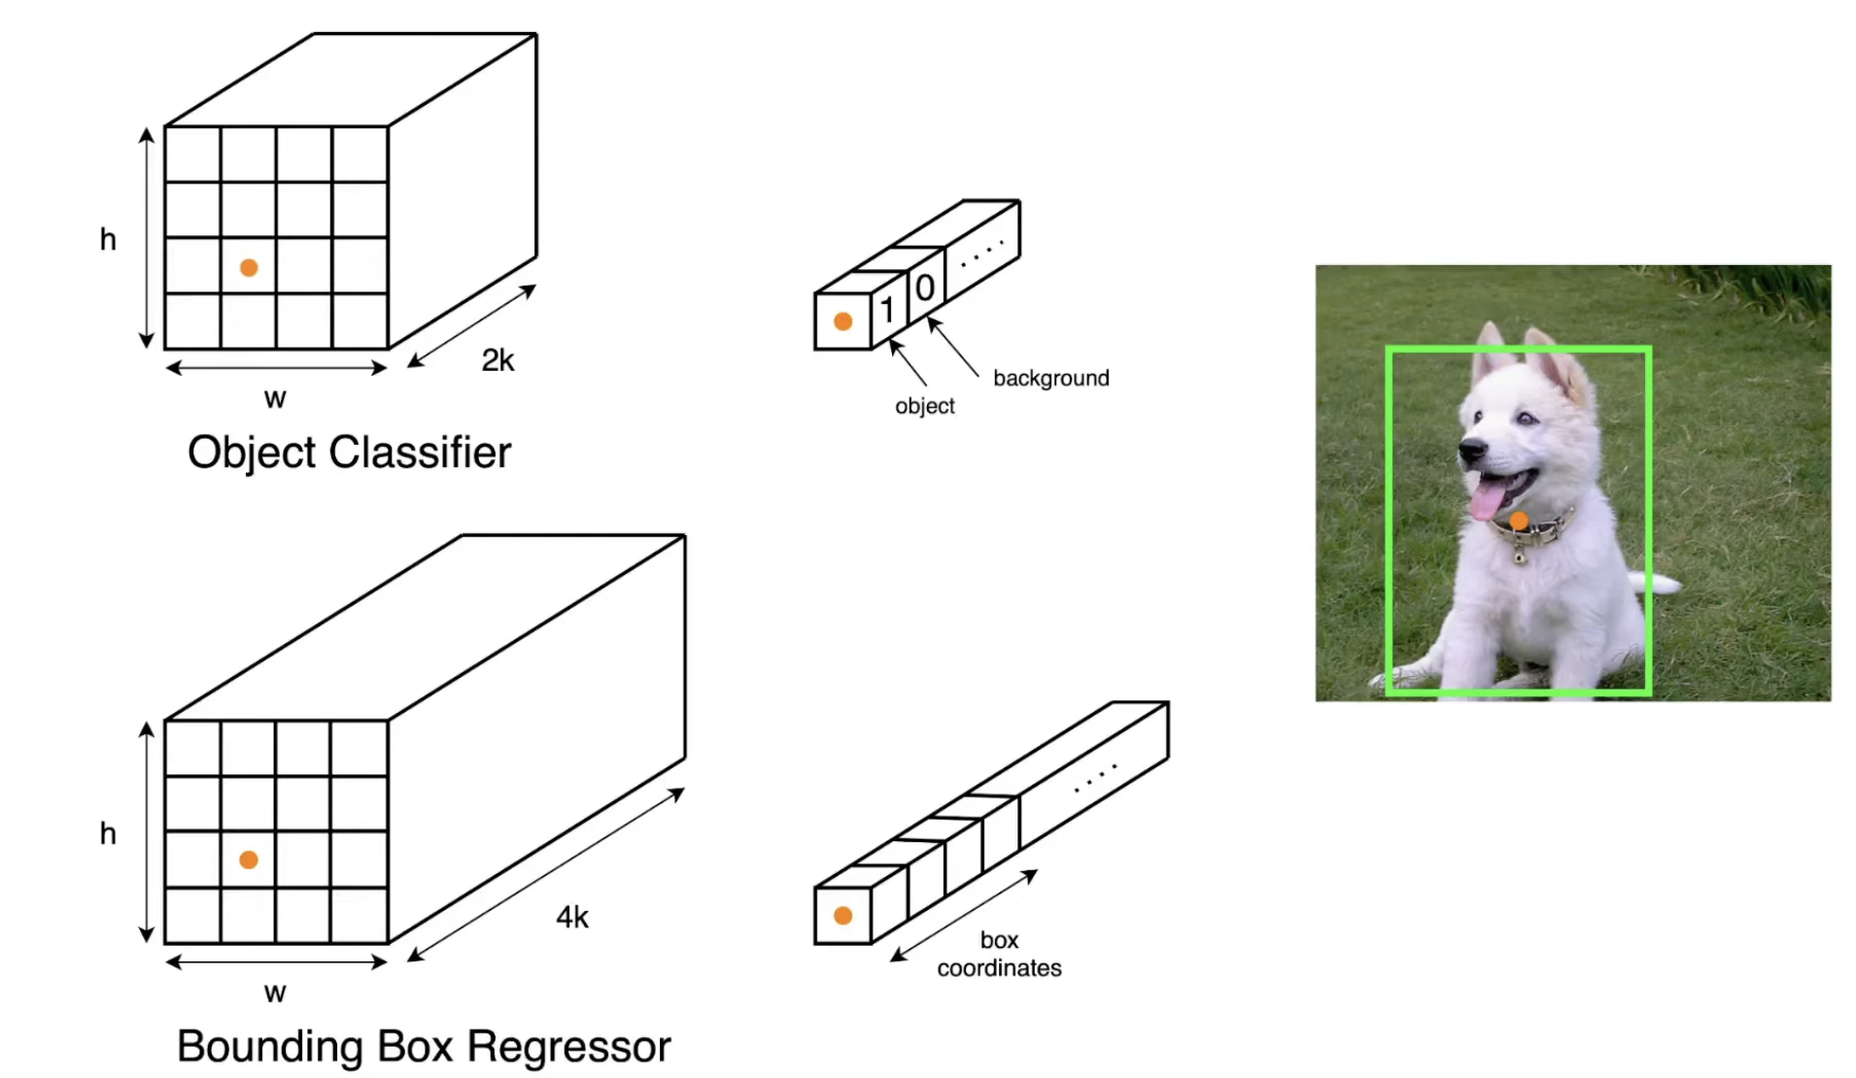
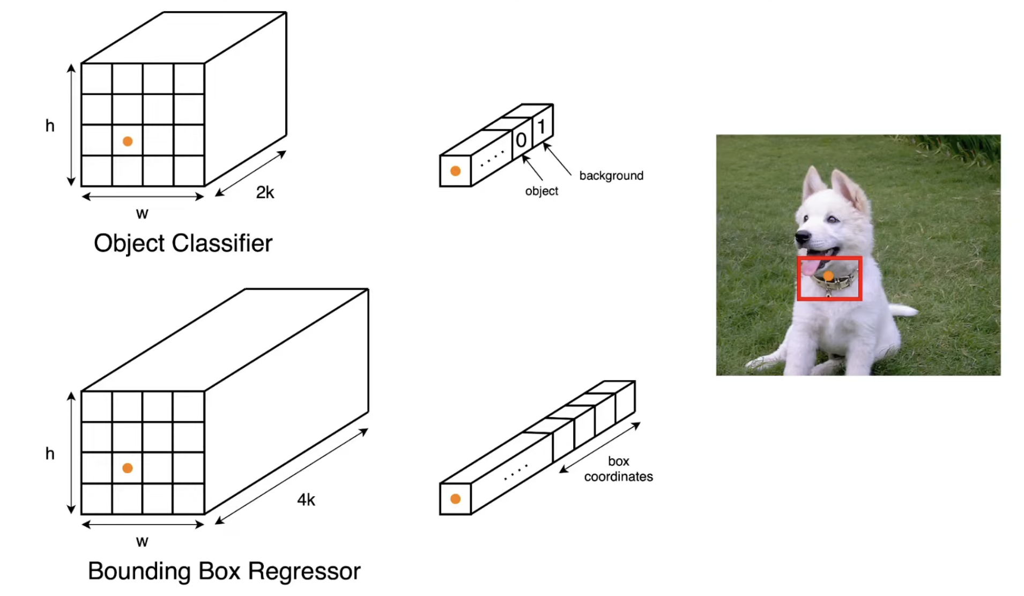
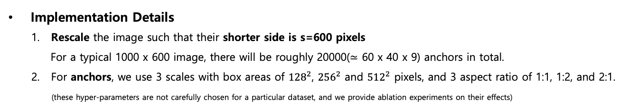
Faster R-CNN : Region Rroposal Networks > Anchors
”We model this region proposal process with a fully convolutional network. Because our ultimate goal is to share computation with a Fast R-CNN object detection networks, we assume that both nets share a common set of convolutional layers.”
Implementation Details
1. Rescale the image such that their shorter side is s=600 pixels
For a typical 1000 x 600 image, there will be roughly 20000($≃$ 60 x 40 x 9) anchors in total.
2. For anchors, we use 3 scales with box areas of ${128}^{2}$, ${256}^{2}$ and ${512}^{2}$ pixels, and 3 aspect ratio of 1:1, 1:2, and 2:1.
(these hyper-parameters are not carefully chosen for a particular dataset, and we provide ablation experiments on their effects)
Translation Invariant
- Anchor box를 sliding window 방식으로 사용하면서, object translation에 invariant함.
Multi-scale Anchors as Regression References
- pyramid of image, pyramid of filters 방법은 feature sharing이 힘듦.
- pyramid of anchors는 고정된 크기의 filter들이 feature map을 받기 때문에 feature sharing이 훨씬 용이.

Slide 10
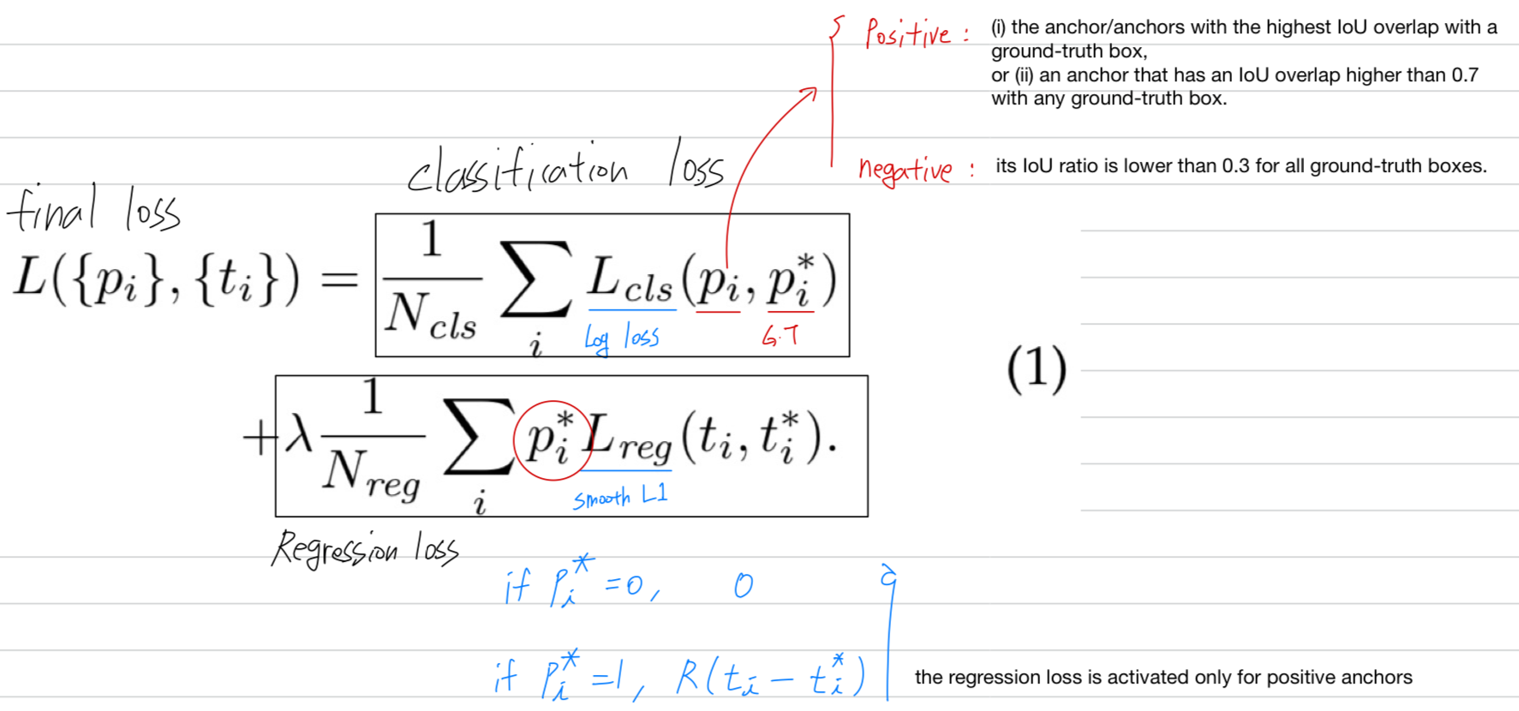
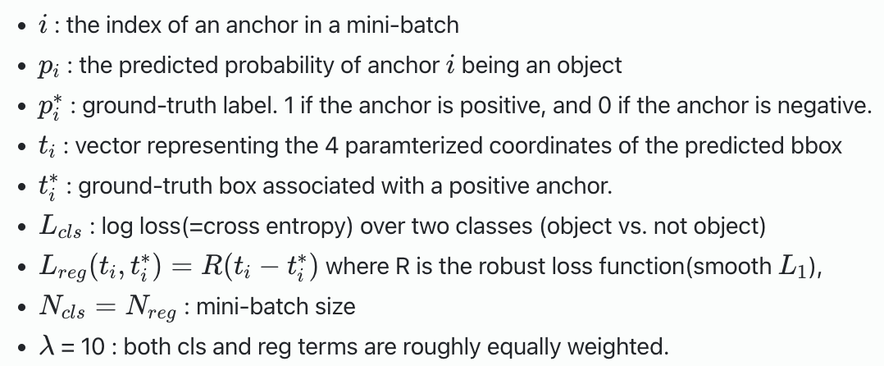
Faster R-CNN : Region Rroposal Networks > Loss
“For training RPNs, we assign a binary class label(of beging an object or not) to each anchor.

Slide 11
Faster R-CNN : Region Rroposal Networks > Training
모든 anchor의 loss를 optimization할 수는 있지만, negative sample이 지배적임.
→ we randomly sample 256 anchors in an image to compute the loss function of a mini-batch
생각 : (image 당 256개의 anchor를 random하게 sampling한다고 해서 negative sample의 지배적인 loss를 피할 수 있을까?)
Parameters
Randomly initialize all new layers(RPN) by drawing weight from a zero-mean Gaussian distribution with standard deviation 0.01.
All other layers(i.e., ZF or VGG) are initialized by pretraining a model for ImageNet classification.
Hyper Parameters
Learning rate 0.001 for 60k mini-batches, 0.0001 for the next 20k mini-batches on the PASCAL VOC dataset.
Momentum of 0.9
Weight decay of 0.0005.
Notes:
한 image에서 256개의 anchor를 random하게 sampling한다고 해서 negative sample의 지배적인 loss를 피할 수 있는지? 잘 납득이 안된다.
RPN의 weight는 standard deviation 0.01, zero-mean Gaussian distribution으로 초기화
ZF 또는 VGG와 같은 Backbone network는 ImageNet classification에 pretrained weight로 초기화

Slide 12
Faster R-CNN : Sharing Features for RPN and Fast R-CNN
지금까지는 Fast R-CNN을 고려하지 않고 RPN을 위한 train방법이었음.
RPN과 Fast R-CNN은 각각 독립적으로 training되는데, 두 network 사이에서 conv features를 공유하며 학습할 수 있는 방법을 제안
4-Step Alternating Training
Step 1 : Train RPN as described in Slide 10 with the backbone pretrained on ImageNet.
Step 2 : Train Fast R-CNN using the proposals generated by the step-1 RPN.
(At this point the two networks do not share conv layers.)
Step 3 : Use the backbone from step-2 for RPN training, which will be fixed(=not trainable), and fine tune the RPN.
(Now, the two networks share convolutional layers.)
Step 4 : Keeping the backbone from step 2 fixed, fine-tune Fast R-CNN.
→ Step 3, 4에서 Backbone이 고정된 상태이므로 똑같은 conv feature map으로 이후만 fine-tuning함으로써,
같은 feature map에 대해 RoI를 제안하고 training할 수 있게 된다.
Notes:
Step 1 : slide 10에서 했던 것처럼 RPN을 training시킴. 이때, backbone도 training됨.
Step 2 : RPN을 training시켰으면, fix시키고 Fast R-CNN을 training시킴. 이때, backbone도 training됨.
Step 3 : 지금까지 계속 training되었던 backbone을 fix시키고, RPN을 fine tune
Backbone이 고정된 상태이므로 똑같은 conv feature map을 고정해놓고 이후만 fine-tuning함으로써, 같은 feature map에 대해 RoI를 잡고 training할 수 있게 된다.
Step 4 : Step2에서 fixed되었던 backbone을 유지시키고, Fast R-CNN을 fine tune

Slide 13
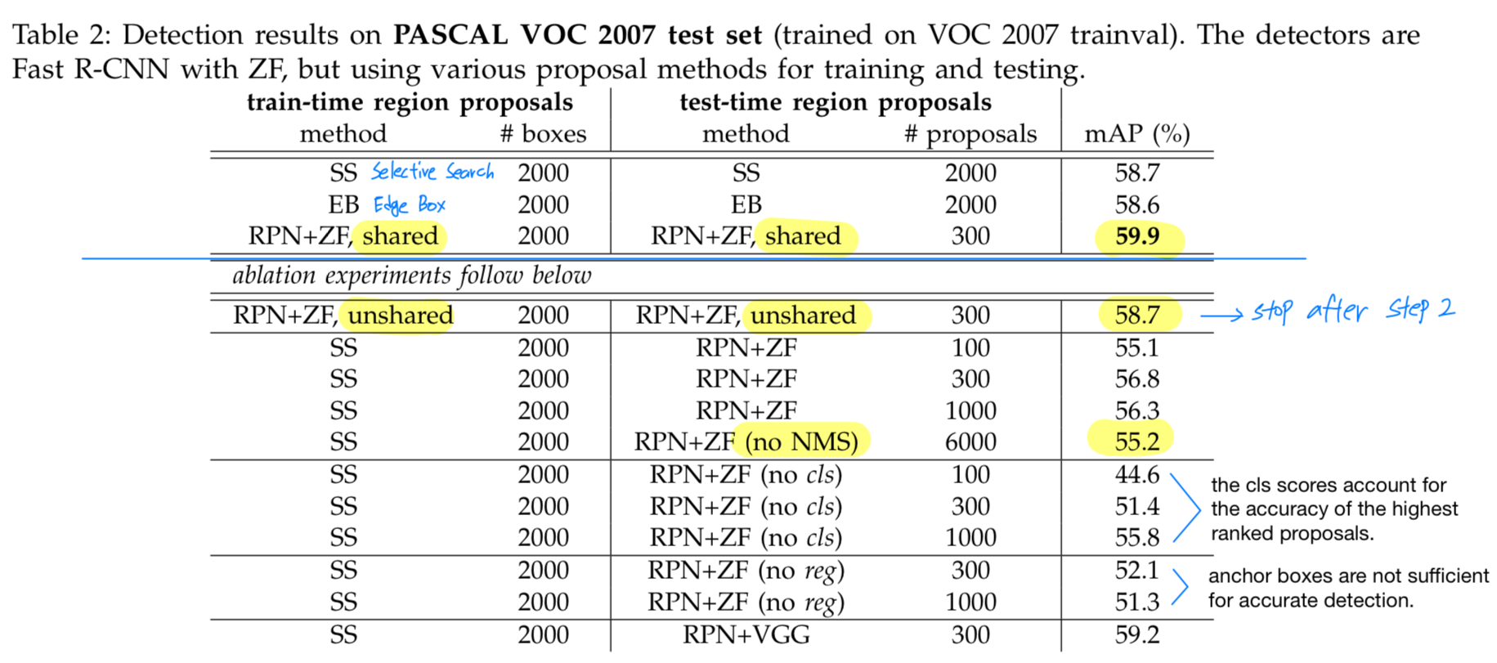
Faster R-CNN : Experiments > PASCAL VOC 2007
Unshared : We show the effect of sharing conv layers between the RPN and Fast R-CNN. To do this, we stop after step 2 in the 4-step training process.
(sharing conv layers를 하지 않아서 mAP가 낮아진 것인지? Step 3, 4에서 fine-tuning을 하지 않아서 mAP가 낮아진 것인지? 추가 실험 필요하다고 생각)
No NMS : NMS를 하지 않아도 mAP가 크게 떨어지지 않음 → 대체적으로 모든 anchor box는 object detection을 잘 함.
No cls : #proposals=1000일 때는 mAP 차이가 크지 않지만, #proposals=100일 때는 mAP가 크게 감소.
No reg : # proposals에 상관 없이 reg layer를 제거하면, mAP가 크게 감소
Notes:
Experiments에서는 주의 깊게 봐야하는 수치 해석이 없었음…
타 모델과 비교한 자신의 모델의 좋은 성능만을 보임

Slide 14
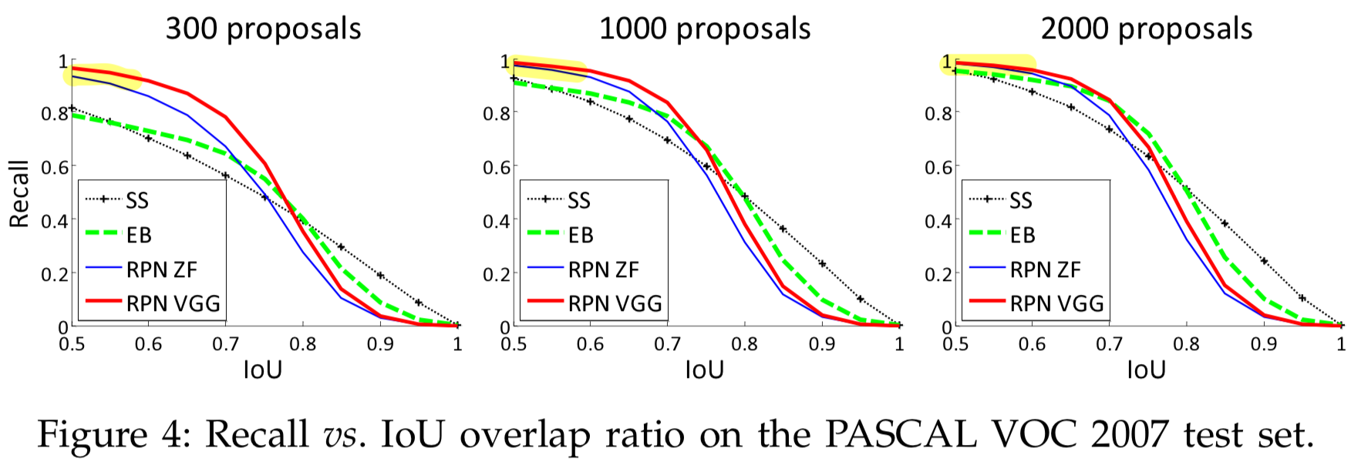
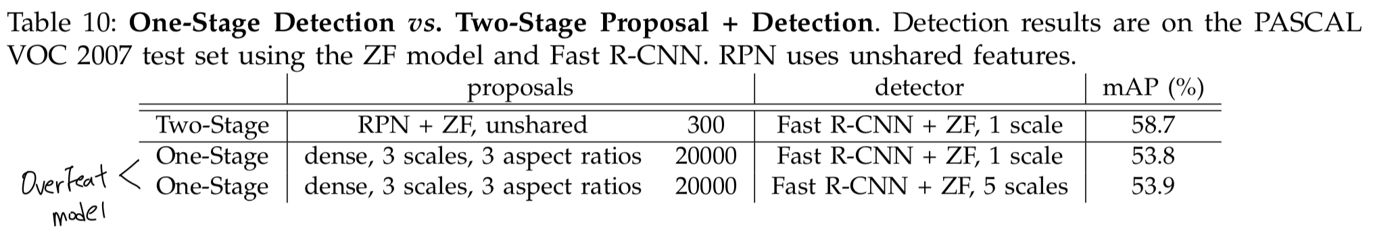
Faster R-CNN : Experiments
Analysis of Recall-to-IoU
We compute the recall of proposals at different IoU ratios with ground-truth boxes.
(recall : True인 것 중에 model이 True라고 예측한 비율)
The plots show that the RPN method behaves gracefully when the number of proposals drops from 2000 to 300.
This explains why the RPN has a good ultimate detection mAP when using as few as 300 proposals.
One-Stage Detection vs. Two-Stage Proposal + Detection
This experiments justifies the effectiveness of cascaded region proposals and object detection.
Notes:
Slide 10에서 IoU threshold 0.7이었는데 이를 0.5 ~ 1.0으로 했을 때 각각의 Recall을 측정.
RPN은 proposal이 적은 300개에서도 높은 mAP를 보이는 이유임
당시에 One stage detection system인 OverFeat보다 좋은 성능을 보임

Slide 15
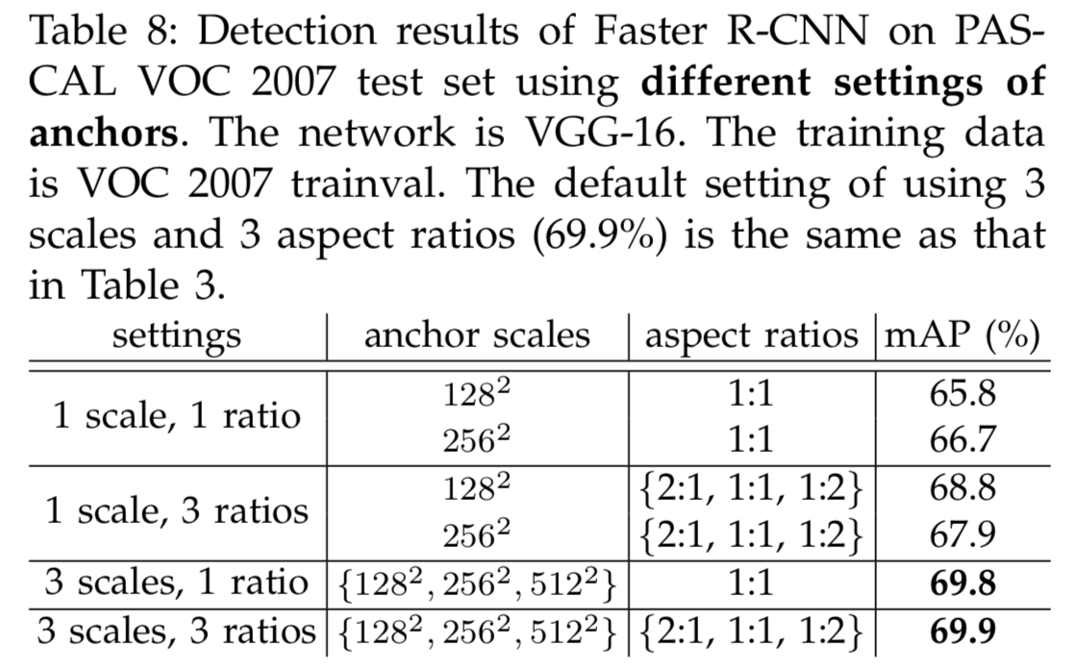
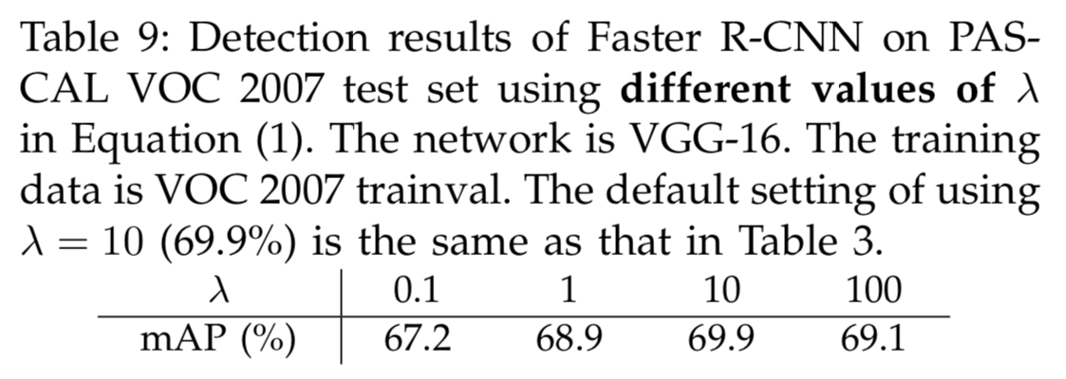
Faster R-CNN : Experiments > Hyper Parameters
Notes:
Anchor box의 scale, aspect ratio에 대한 experiments
Regression loss에 얼만큼 가중을 둘 것인가 하는 lambda에 관한 실험 -> lambda range는 mAP에 큰 영향을 미치지 않음

Slide 16
(My) Conclusion
논문에서는 Faster R-CNN을 “unified object detection system to run at near real-time frame rates” 라고 이야기 하는데,
RPN과 Fast R-CNN을 학습시키기 위한 4-step method를 생각해봤을 때, unified object detection system이라고 주장하는 것에 대해서 의구심이 듦.
(여전히 복잡한 training process…)
CNN의 발전에 따라 region proposal하는 방법이 과거의 handcraft 방식에서 CNN 방식으로 대체되는
시대적으로 자연스러운 연구 흐름이라는 생각이 들어, 획기적인 연구를 제시했다는 생각은 들지 않음.
Scale과 Translation에 invariant한 detection을 위해, anchor boxes를 도입했다는 점에서 후행 연구에 contribution을 했을 것이라 생각함.

